Slide 1
一、VLAN网络拓扑设计
SWA
SWB
G1/0/8
G1/0/8
S
S
G1/0/2
G1/0/1
G1/0/2
G1/0/1
PC 1
PC 2
PC 3
PC 4
A3
A4
A1
A2
IP: 192.0.1.2/24
IP: 192.0.1.3/24
IP: 192.0.1.4/24
IP: 192.0.1.5/24
Vlan1 包含端口SWA E0/2 与SWB E0/2
Vlan2 包含端口SWA E0/1与 SWB E0/1

Slide 2
二、物理连接
跳线连接 ，形成网络

Slide 3
三、配置交换机
Sys 进入系统视图
Sysname SWA 命名为SWA
配置SWA：
[SWA]vlan 2
[SWA-vlan2]port GigabitEthernet 1/0/1
<SWA>display vlan 2
配置SWB：
[SWB]vlan 2
[SWB-vlan2]port GigabitEthernet 1/0/1
<SWA>display vlan 2

Slide 4
验证网络连通性
同一vlan中的两台PC可以相互Ping通？
不同vlan中的两台PC可以相互Ping通？

Slide 5
配置trunk链路端口
配置SWA：
[SWA]interface GigabitEthernet 1/0/8
[SWA-GigabitEthernet1/0/8]port link-type trunk
[SWA- GigabitEthernet1/0/8]port trunk permit vlan all
配置SWB：
[SWB]interface GigabitEthernet 1/0/8
[SWB-GigabitEthernet1/0/8]port link-type trunk
[SWB-GigabitEthernet1/0/8]port trunk permit vlan all

Slide 6
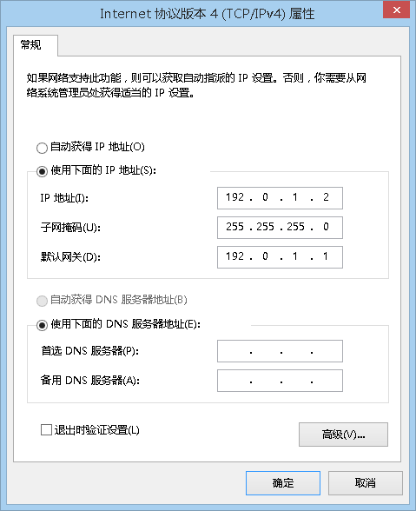

四、设置PC1到 PC4 IP

Slide 7
五、验证网络连通性
同一vlan中的两台PC可以相互Ping通？
不同vlan中的两台PC可以相互Ping通？

Slide 8
六、配置链路聚合
G1/0/7
G1/0/7
S2
S1
G1/0/2
G1/0/1
G1/0/8
G1/0/8
G1/0/1
G1/0/2
PC 1
PC 2
PC 3
PC 4
A3
A4
A1
A2
IP: 192.0.1.2/24
IP: 192.0.1.3/24
IP: 192.0.1.4/24
IP: 192.0.1.5/24
Vlan1 包含端口SWA E0/2 与SWB E0/2
Vlan2 包含端口SWA E0/1与 SWB E0/1

Slide 9
七、配置静态聚合链路
配置SWA：
[SWA] interface bridge-aggregation 1
[SWA-bridge-aggregation] port link-type trunk
[SWA-bridge-aggregation] port trunk permit vlan all
[SWA] interface GigabitEthernet 1/0/7
[SWA-GigabitEthernet 1/0/7] port link-type trunk
[SWA-GigabitEthernet 1/0/7] port trunk permit vlan all
[SWA-GigabitEthernet 1/0/7 1/0/7] port link-aggregation group 1
[SWA] interface GigabitEthernet 1/0/8
[SWA-GigabitEthernet 1/0/8] port link-type trunk（已配置）
[SWA- GigabitEthernet 1/0/8] port trunk permit vlan all（已配置）
[SWA-GigabitEthernet 1/0/8] port link-aggregation group 1
trunk

Slide 10
配置SWB：
[SWB] interface bridge-aggregation 1
[SWB-bridge-aggregation] port link-type trunk
[SWB-bridge-aggregation] port trunk permit vlan all
[SWB] interface GigabitEthernet 1/0/7
[SWB-GigabitEthernet 1/0/7] port link-type trunk
[SWB-GigabitEthernet 1/0/7] port trunk permit vlan all
[SWB--GigabitEthernet 1/0/7] port link-aggregation group 1
[SWB] interface GigabitEthernet 1/0/8
[SWB-GigabitEthernet 1/0/8] port link-type trunk（已配置）
[SWB-GigabitEthernet 1/0/8] port trunk permit vlan all（已配置）
[SWB-GigabitEthernet 1/0/8] port link-aggregation group 1

Slide 11
八、测试
配置完成后，在PC1上执行ping命令，以使PC1向PC3不间断发送ICMP报文。
ping 192.168.1.4 -t
注意观察交换机面板上的端口LED显示灯，闪烁表明有数据流通过。将聚合组中LED显示灯闪烁的端口上电缆断开，观察PC1上发送的ICMP报文有无丢失。

Slide 12
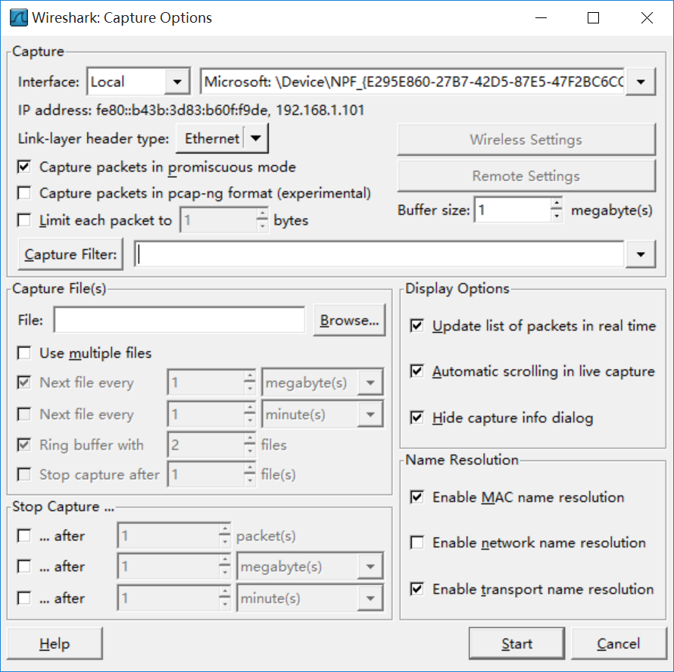
Wireshark

Slide 13
